Slide 1
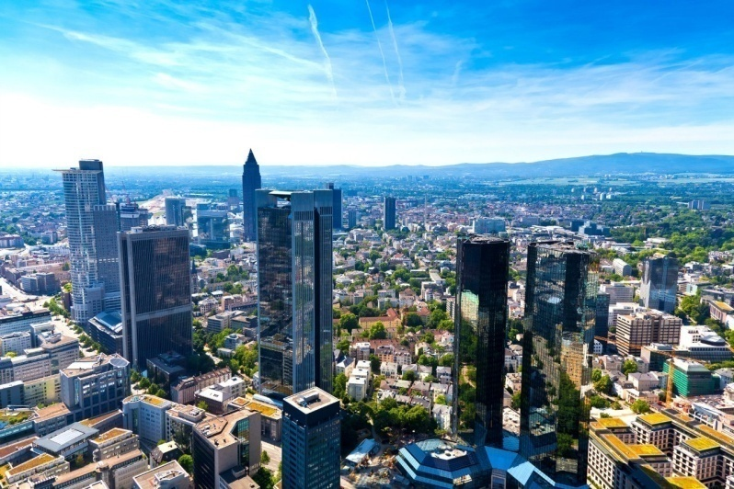
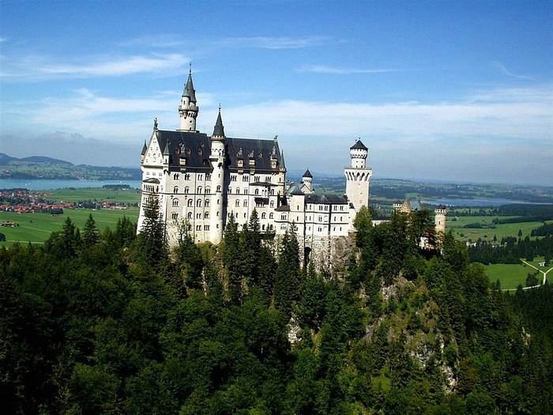
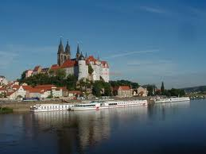
Німеччина

Slide 2
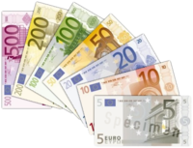


Офіційна назва: Федеративна
Республіка Німеччини;
Площа: 357,2тис.км²
Населення: 82 млн. осіб;
Столиця: Берлін;
Офіційна мова: німецька;
Грошова одиниця: євро;
Кількість федеральних земель: 16.

Slide 3
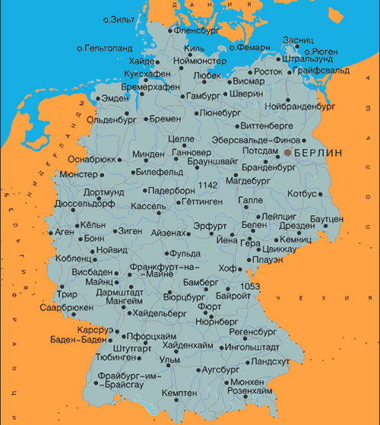
Географічне положення
ФНР розташована на сході Західної Європи. На півночі спільний кордон із Німеччиною має Данія (68 км), на заході — Нідерланди (577 км), Бельгія (167 км), Люксембург (138 км) та Франція (451 км), на півдні — Швейцарія (334 км), Австрія (784 км) і Чехія (646 км), а на сході — Польща (456 км). На півночі територія ФНР омивається Балтійським та Північним морями.

Slide 4
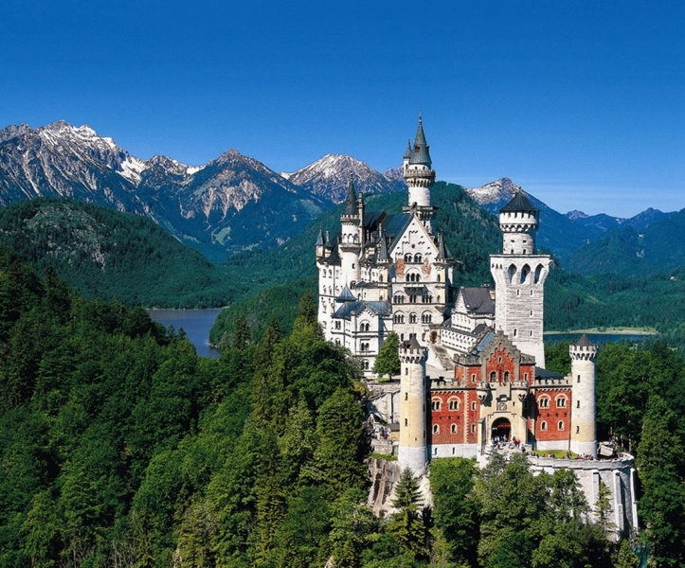
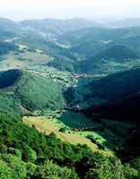
Природні ресурси та умови
За характером поверхні Німеччину можна поділити на три частини:
1. Північно-німецька низовина (до 200 км завширшки).
2. Середньонімецькі гори (Рейнські, Сланцеві, Гарц, Тюрінґенський Ліс і Рудні).
3. Південна Німеччина (Шварцвальд, Швабський Альб, Франконський Альб, Баварський Ліс і Баварське плоскогір'я).

Slide 5
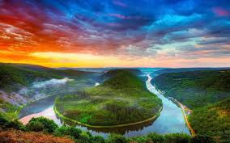
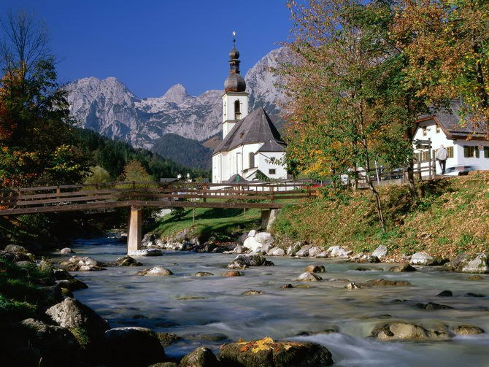
Гори Середньої і Південної Німеччини є середньовисотними і не створюють серйозних перешкод для економічної діяльності. Тільки на півдні, на кордоні з Австрією, на територію Німеччини заходить гірський масив Альп (так звані Баварські Альпи).

Slide 6
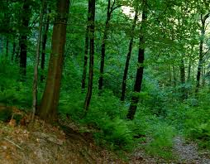
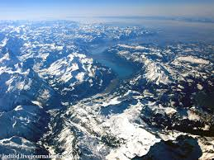
Ліси займають 1/4 площі країни. Значні території охороняють – Перші національні парки (Баварський Ліс і Берхтесгаден) створені в 70-х роках. Німеччина має чимало районів з рекреаційними курсами. Долина Рейну, Баварські Альпи, Гарц і Саксонська Швейцарія відомі в світі своїми мальовничими ландшафтами. Внаслідок надмірної концентрації промислової діяльності Німеччина, особливо такі райони, як Рур і Галле-Лейпцизький, а також ріки Рейн і Ельба, зазнали великого забруднення. Проблему екологічної чистоти Руру і Рейну можна вже вважати вирішеною.

Slide 7
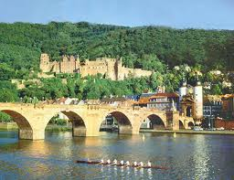
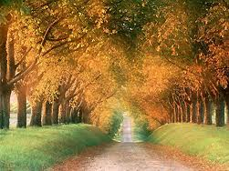
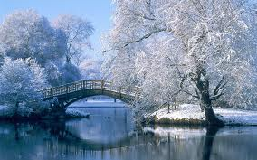
Клімат
Німеччина знаходиться в помірному кліматичному поясі. Середня температура липня +19 С. Середня температура січня -3- 0 С. Середньорічна температура +5 - 10 градусів за Цельсієм. Німеччину нерідко відвідують циклони, тому опадів випадає багато протягом усього року, їх максимум припадає на літо. У горах температура на кілька градусів нижча, а опадів випадає більше, ніж на решті території.

Slide 8
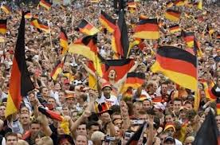
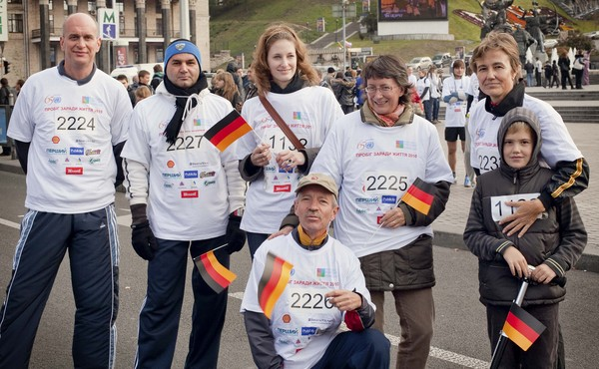
Народонаселення
Понад 95 % населення країни складають німці, але також проживають італійці, поляки, греки, чехи, хорвати, словаки, турки. Середня щільність населення в країні достатньо велика – 230,8 чол. на км2. Більшість із них є католиками (мешкає переважно у південних землях), близько 40 % – лютерани (на півночі країни). Крім того, є мусульмани, баптисти, іудеї.

Slide 9
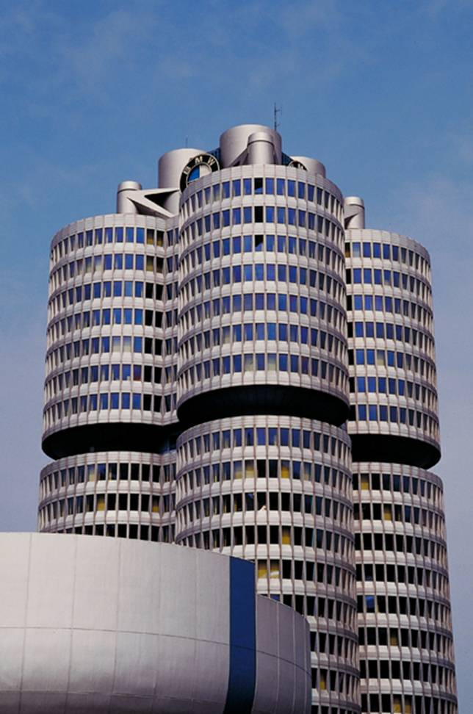
Промисловість
Німеччина — одна з високорозвинених країн світу. Вона посідає перше місце в Європі за кількістю виробленої промислової продукції.

Slide 10
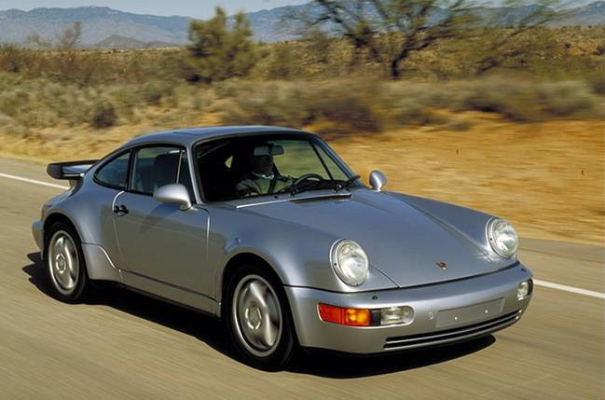

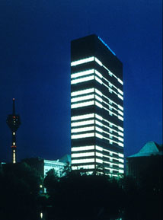
Німеччина має в своєму розпорядженні широко розгалужену й добре збалансовану промисловість. Її основу складають великі світові концерни та середні промислові підприємства. Гігантські монополії: «Крупп», «Тіссен», «Байєр», «Маннесман» тощо займають пануючі позиції.

Slide 11
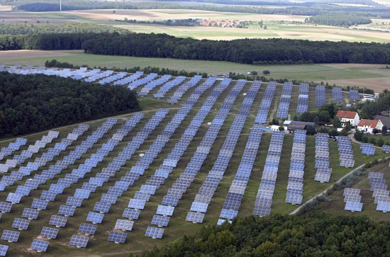
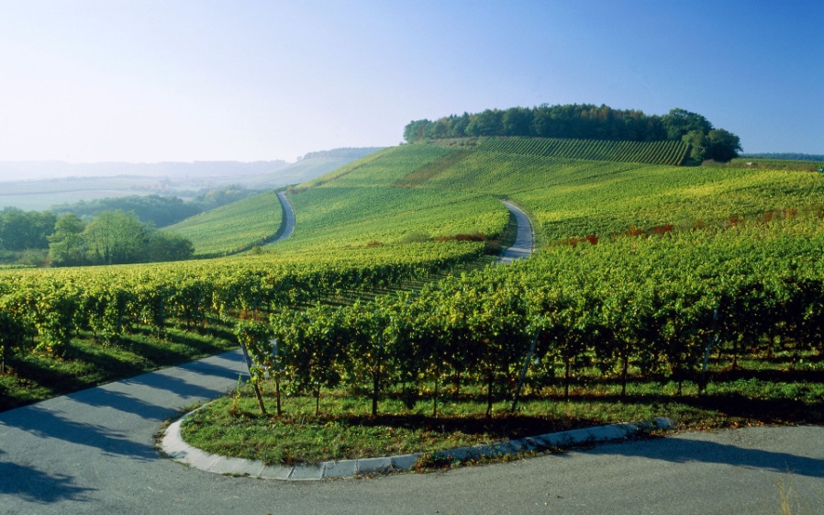
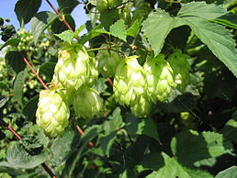
Сільське господарство
Понад третина території Німеччини зайнята сільським господарством. Головним чином вирощуються зернові, картопля, цукрові буряки, рослини, з яких виробляється олія. Німеччина — лідер-виробник хмелю, з якого виробляється понад 5,5 тис. ґатунків пива. На півдні країни (особливо в долинах річок Рейн та Везер) вирощується виноград.

Slide 12
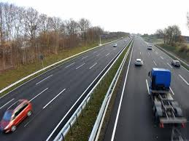
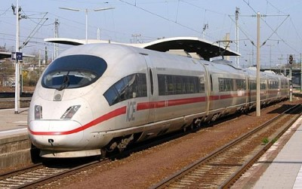
Сфера послуг
У Німеччині у сфері послуг створено і менше робочих місць. Проте Німеччина у світовому господарстві спеціалізується на банківських і фінансових послугах, туризмі. Німеччина має досить розвинуту інфраструктуру: чудова мережа автомобільних доріг і залізниць, одні з найбільших у Європі й світі повітряні гавані

Slide 13
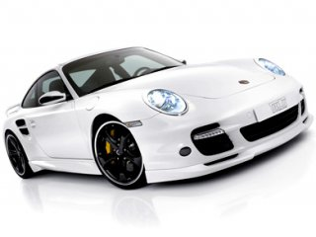
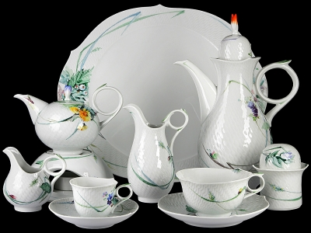
Зовнішньоекономічна діяльність
Серед експортних товарів переважають машини, транспортні засоби, хімікалії, метали та вироби з них, харчові продукти, тканини. Високим попитом користуються в Європі поліграфічна продукція, фарфор, зброя, мереживо, хутряні вироби, музичні інструменти, побутова техніка, оптичні прилади фірми «Карл Цейс Йєна», спортивний одяг та інвентар, пиво. Основними торговельними партнерами країни є Франція, США, Велика Британія, Італія, Нідерланди, Австрія, Бельгія, Іспанія.

Slide 14
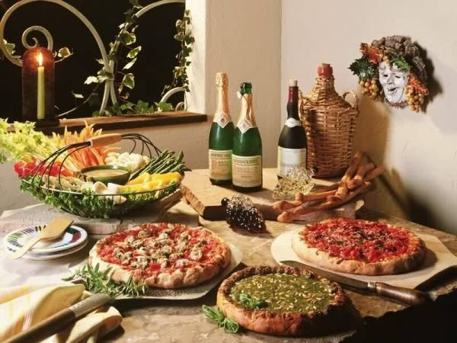
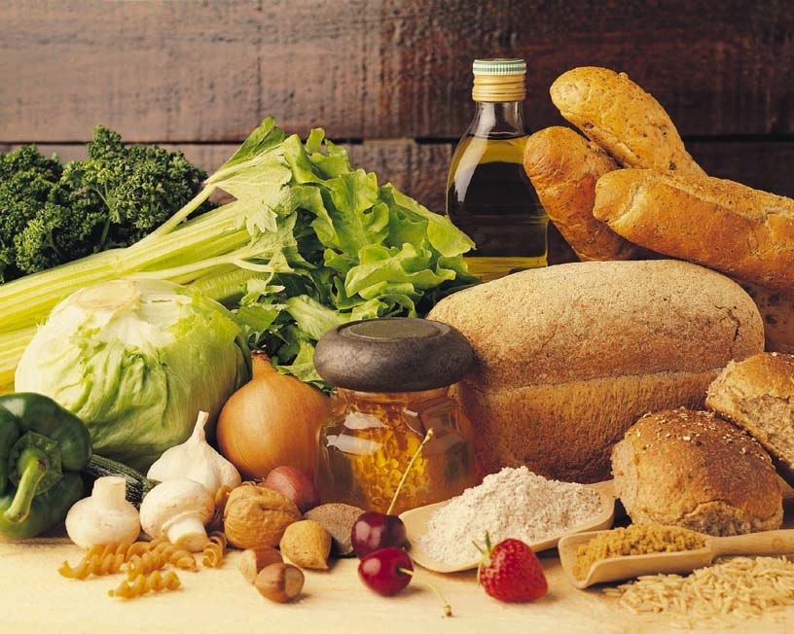
Імпортується продукція з Нідерландів, Франції, Бельгії, Китаю, Італії, Великої Британії, США, Австрії.

Slide 15
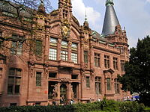
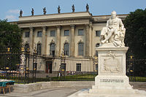
Це цікаво!
Відрізняється від української шкала оцінювання роботи учнів та студентів: що менша оцінка, тим вона краща, вища. В Німеччині є оцінки від «1» (відмінно/sehr gut, ausgezeichnet) до «6» (погано, незадовільно/mangelhaft), причому можливі проміжні оцінки типу 1,1; 2,5; 4,3 і так далі.

Slide 16
Культура

Slide 17
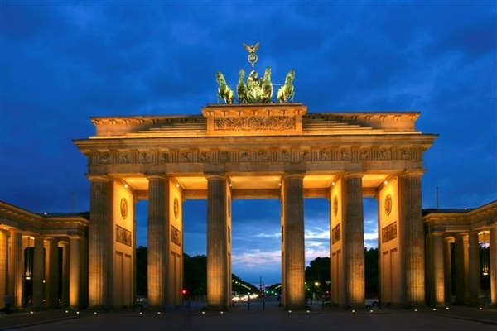
Бранденбурзькі ворота

Slide 18
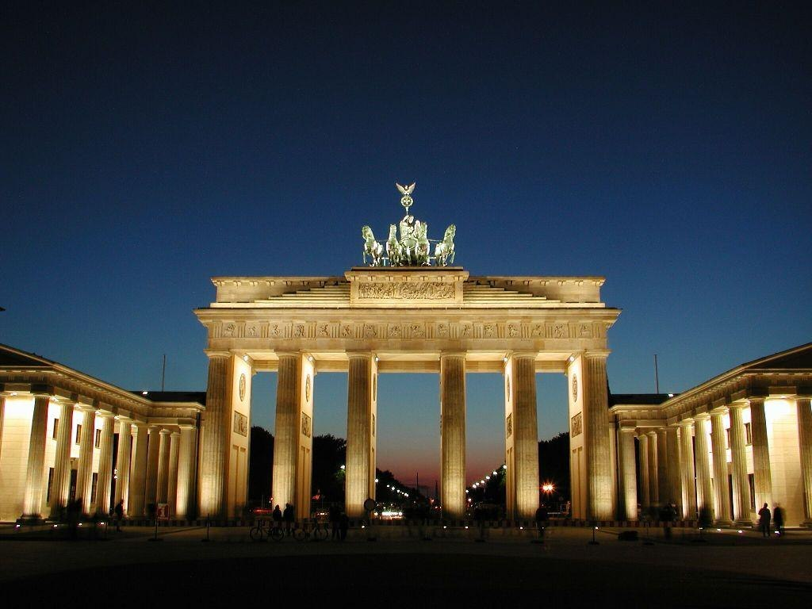

Slide 19
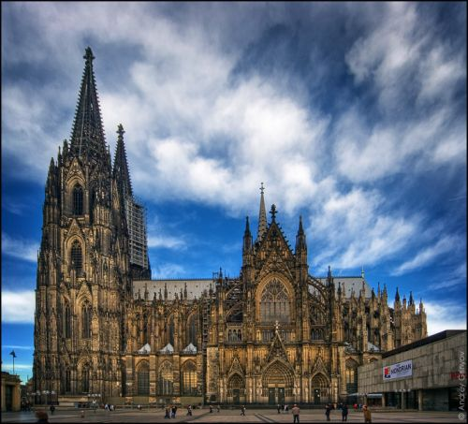
Кельнський собор

Slide 20
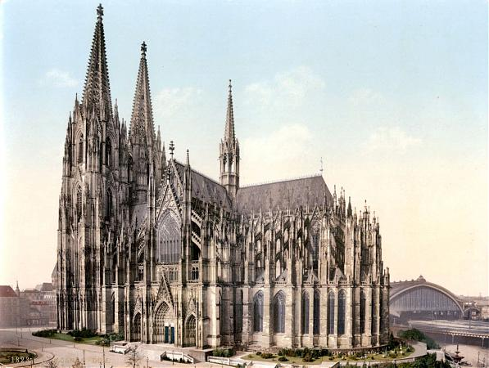

Slide 21
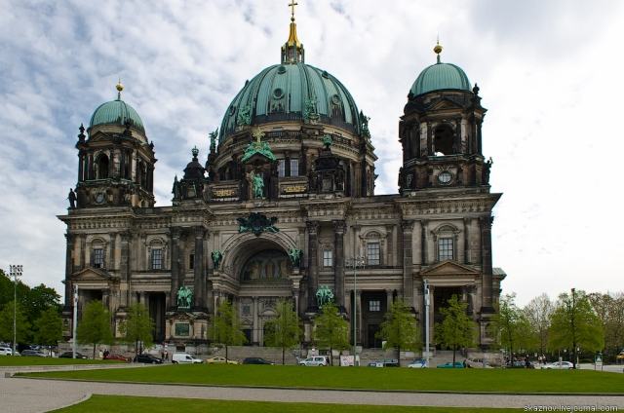
Берлінський собор

Slide 22
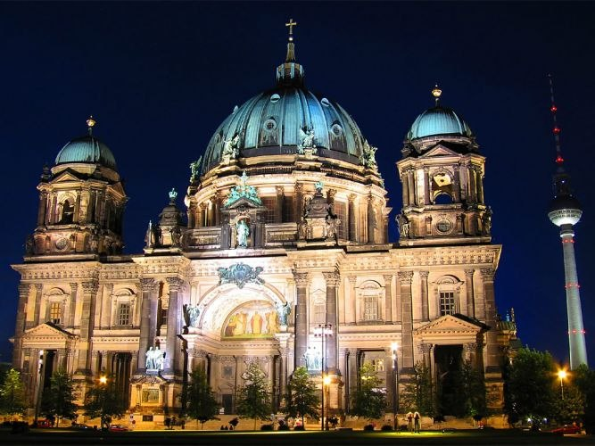

Slide 23
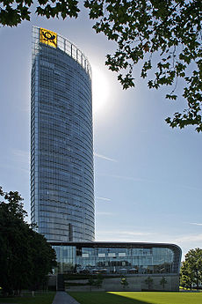
Поштова вежа

Slide 24
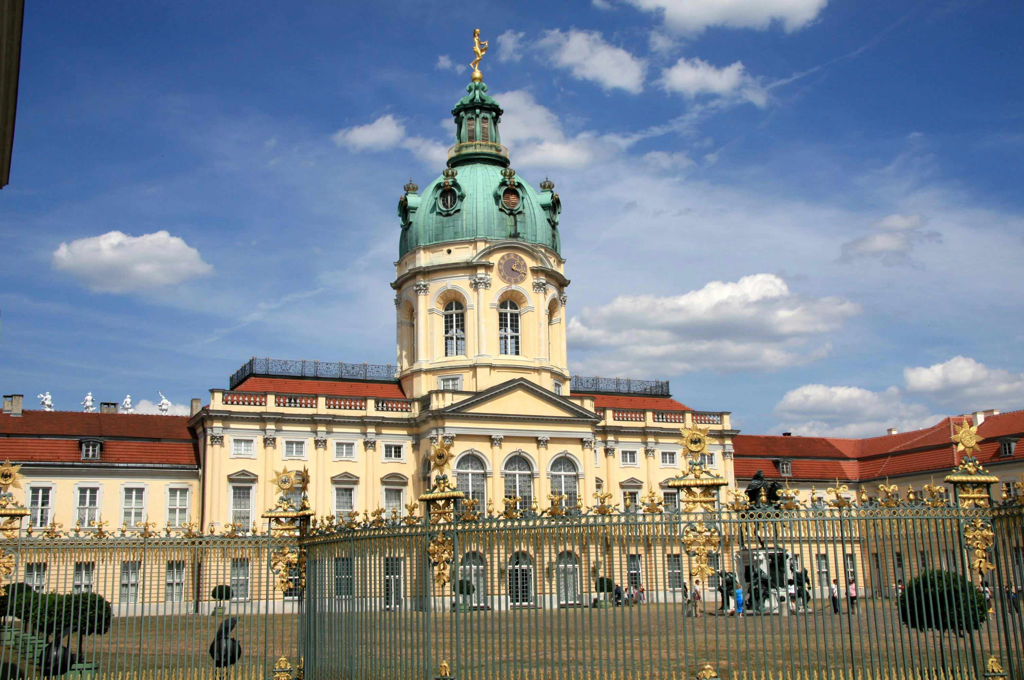
Замок Шарлоттенбург

Slide 25
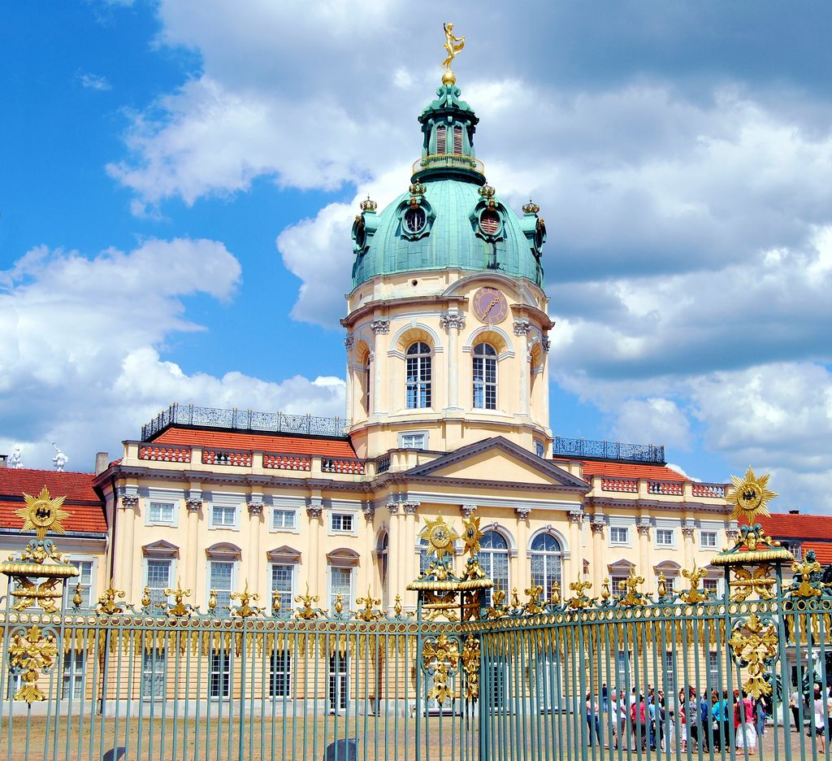

Slide 26
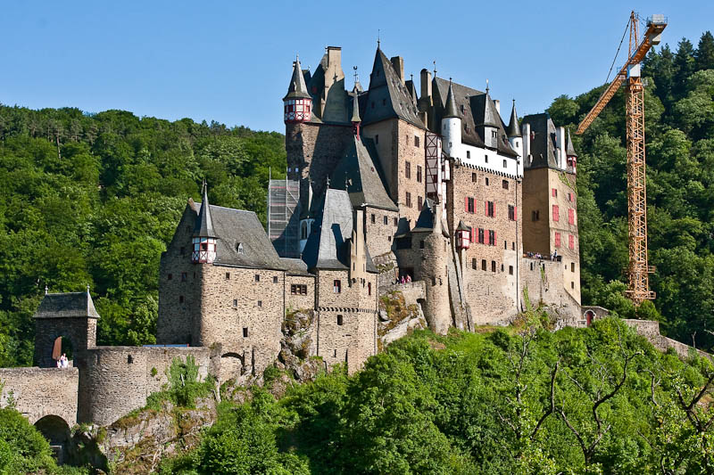
Замок Вартбург

Slide 27
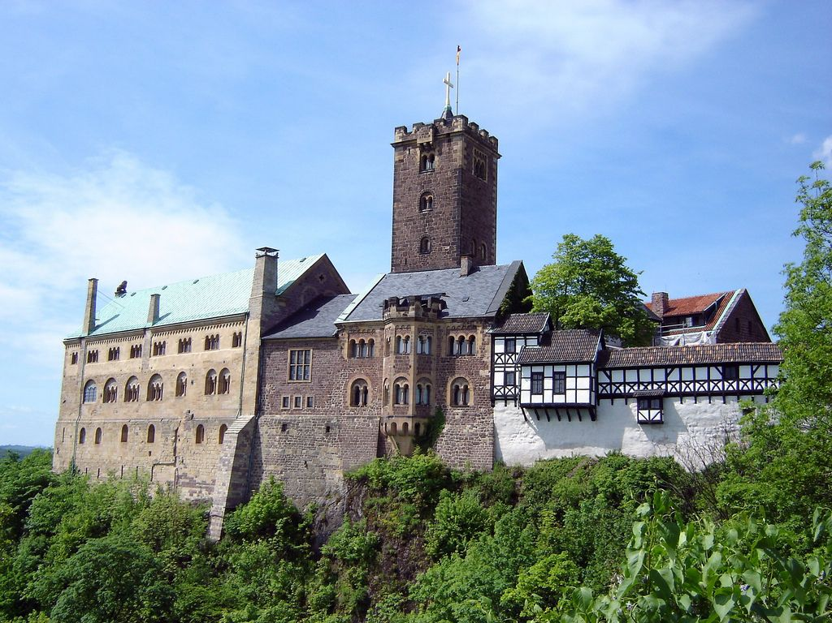

Slide 28
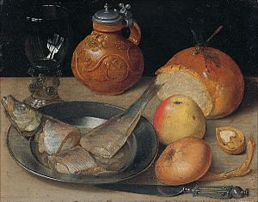
Георг Флегель. «Натюрморт з оселедцем і глеком з бородачем»

Slide 29
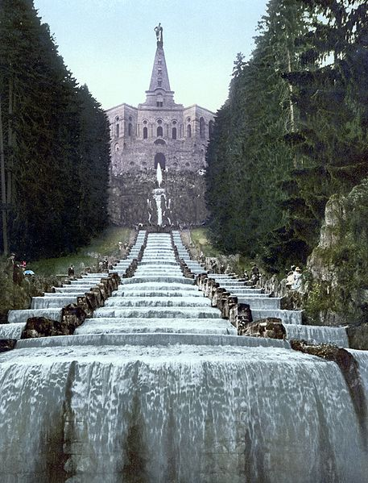
Вільгельмсхьоге, Кассель

Slide 30
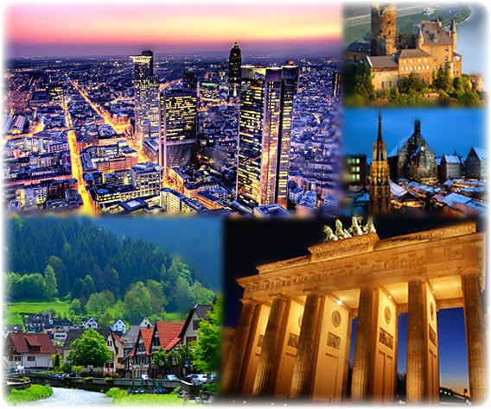
ДЯКУЮ ЗА УВАГУ

